Slide 1



Slide 2
Android进程
内存机制
堆和栈
内存泄漏
内存溢出
分析工具
如何避免

Slide 3

native进程
不包含dalvik实例的linux进程，/system/bin/目录下面的程序文件运行后都是以native进程形式存在。
DVM进程
实例化了dalvik虚拟机实例的linux进程，退出但不关闭。
Starting Size
Maximum Size
Growth Limit

Slide 4

内存分配
采用了弹性的分配方式，随着应用的运行，可能会发现当前的内存可能不够使用了，这时候Android又会为每个进程分配一些额外的内存大小。
内存回收
进程优先级
前台进程
可见进程
服务进程
后台进程
空进程
回收收益
倾向于杀死一个能回收更多内存的进程，从而可以杀死更少的进程，来获取更多的内存。

Slide 5

堆
动态分配
存放所有的JAVA对象
存取速度快
栈
基本类型的变量数据
对象，数组的引用
对象本身存放在堆或者常量池中
自动回收
常量池
static final
永远不会被改变
String str = new String(“Android");
public static final int NUM = 9;

Slide 6
Integer a = 2;
Integer b = 2;
Integer c = 200;
Integer d = 200;
System.out.println(a==b);
System.out.println(c==d);
String str1 = new String("abc");
String str2 = "abc";
System.out.println(
str1.intern() == str2);

Slide 7

申请内存后，无法释放已申请的内存空间；
导致OOM的重要原因之一；

Slide 8

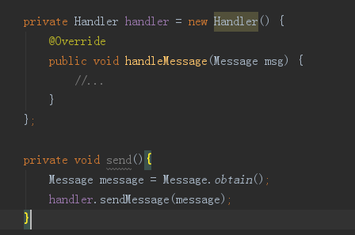
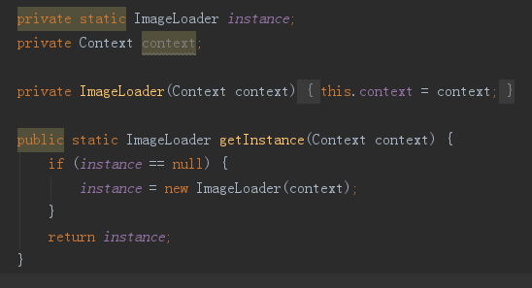
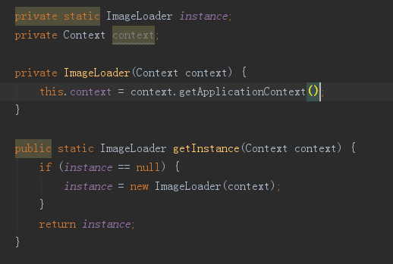
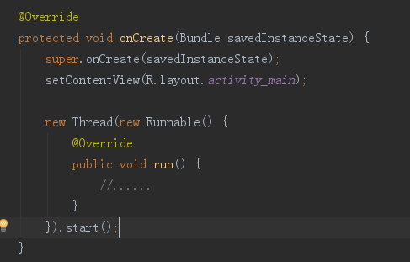
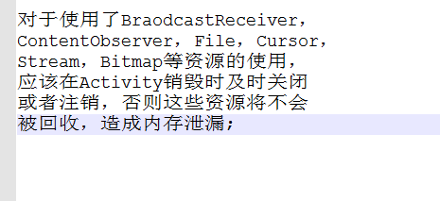
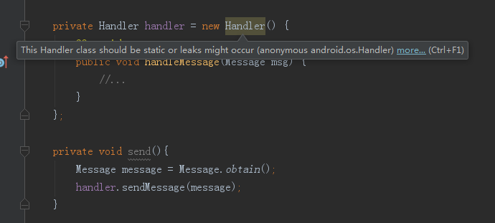
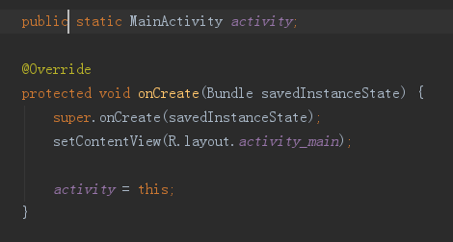
1、单例
2、Thread，匿名类，内部类
3、静态Activity、View
4、Handler
5、资源未关闭
6、第三方库使用不当
EventBus
ButterKnife
RxJava
……
7、……

Slide 9

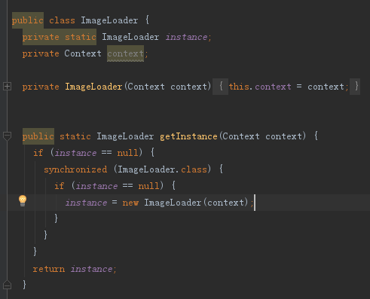
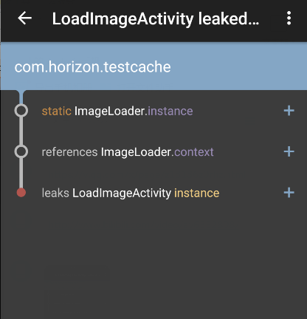
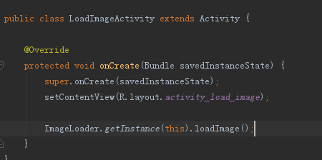

Slide 10

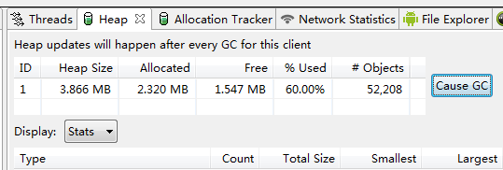
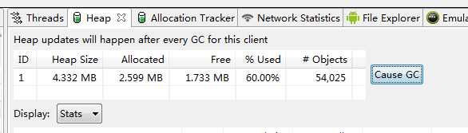
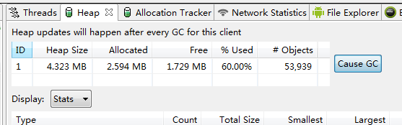

Slide 11

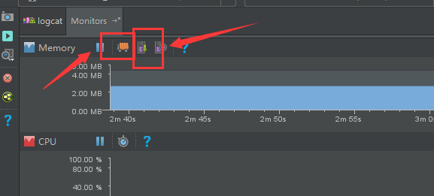
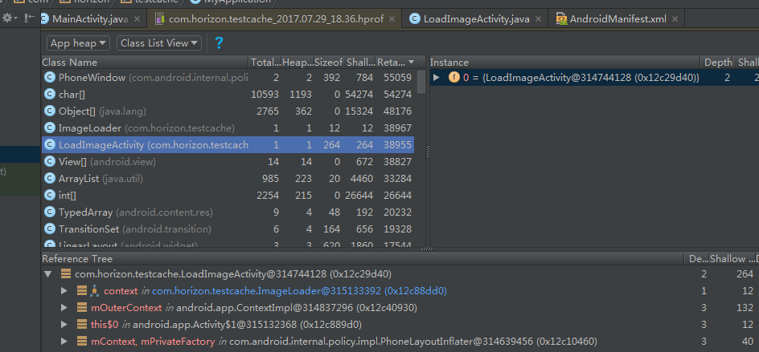

Slide 12

申请内存时，没有足够的内存空间供其使用。

Slide 13

1、加载图片过多；
2、超大图加载；
3、死循环；
4、资源未关闭；
5、内存泄露堆积；
6、……

Slide 14

1、内存引用处理；
2、图片压缩、不完整加载；
3、动态回收内存；
4、优化DVM的堆内存分配
5、自定义堆内存大小

Slide 15

1、强引用；
2、软引用；
3、弱引用；
4、虚引用；

Slide 16

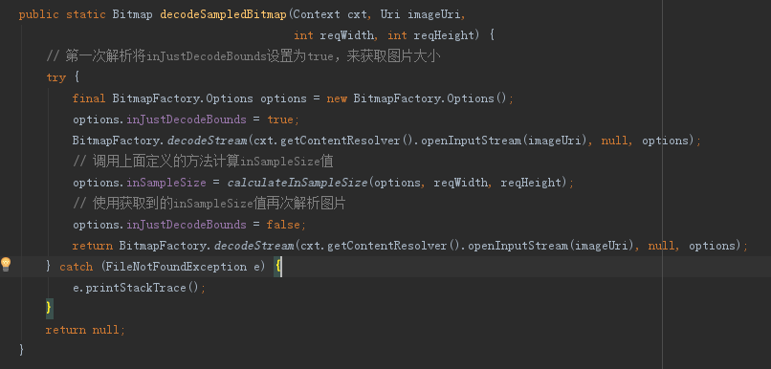
1、尺寸压缩；

Slide 17
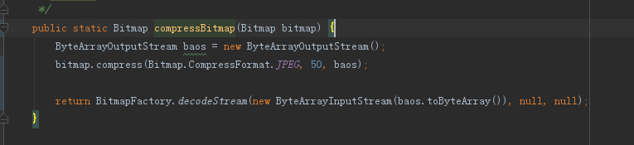
2、质量压缩——改变色深和透明度；

Slide 18
Thinks

